Slide 1
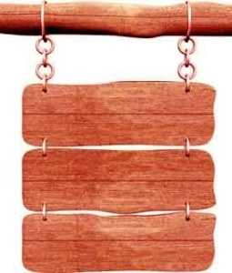
اليوم : الأربعاء
3 مارس 2021
19 رجب 1442
الحضور والغياب

Slide 3
استخرج الكلمات المفقودة
بمطابقة الأشكال ؟؟
 | ✴ | □ | 
عنه | الخالق | التسامح | الرفق
→ | ■ |  | 
خير | التمسك | الصدقة | دروس
→

خير
الرفق
...................................................

Slide 4
الرفق خير
هذا الدرس يعلمني :
أشرح مفهوم الرفق .
أُحدد جوانب الرفق بالآخرين .
أوضح الأسباب المعينة على التحلي بالرفق في معاملة الناس .
أستنتج فوائد الرفق للفرد والمجتمع .

Slide 5
أقرأ وأجيب :
أُبادر لأتعلم :
شمتً العاطسَ بقولهِ : يرحمكَ اللهُ
كانَ النّبيُ صلّى اللهُ عليهِ وسلّمَ رفيقاً معهُ
الرّفقُ والرّحمةُ
التّعليمُ بالطّريقةِ الصّحيحةِ .

Slide 6
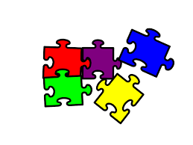
ما معنى الرفق ؟
قم يا بطل بتركيب قطع البازل لتتوصل لمفهوم الرفق
https://www.jigsawplanet.com/?rc=play&pid=220580f42ce7

Slide 7
واستنتج
القولُ اللينُ
حتى يعتبرَفرعونُ ويخافُ الله
البشرُ والتّيسيرُ
الرّفقُ واللينُ .

Slide 8
من صور الرفق :
أتلو وأستنبط :
القولُ الحسنُ
الإحسانُ إليهما
الدّعاءُ لهما.
الرّحمةُ بهما

Slide 9
من صور الرفق :

Slide 10
من صور الرفق :

Slide 11
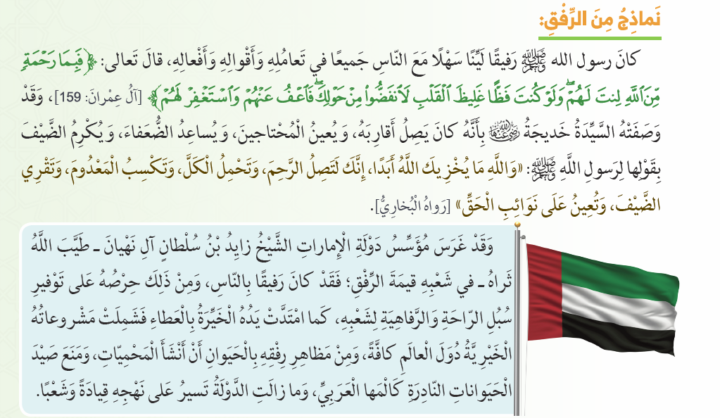

Slide 12
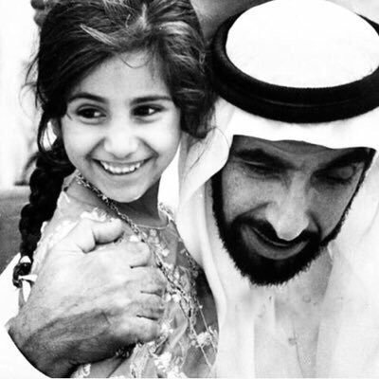

Slide 15
لم أفهم الدرس
1
أحتاج لمساعدة
2
فهمت الدرس
3

